Slide 1



La numérisation : plus qu’une simple technologie
Stéphane Chayer I Montréal, 7 avril 2017
siemens.com/innovation
Unrestricted © Siemens 2017

Slide 2

La numérisation touche tous les aspects de la vie
Notes:
Add a plant

Slide 3

De la configuration manuelle des machines...

Slide 4

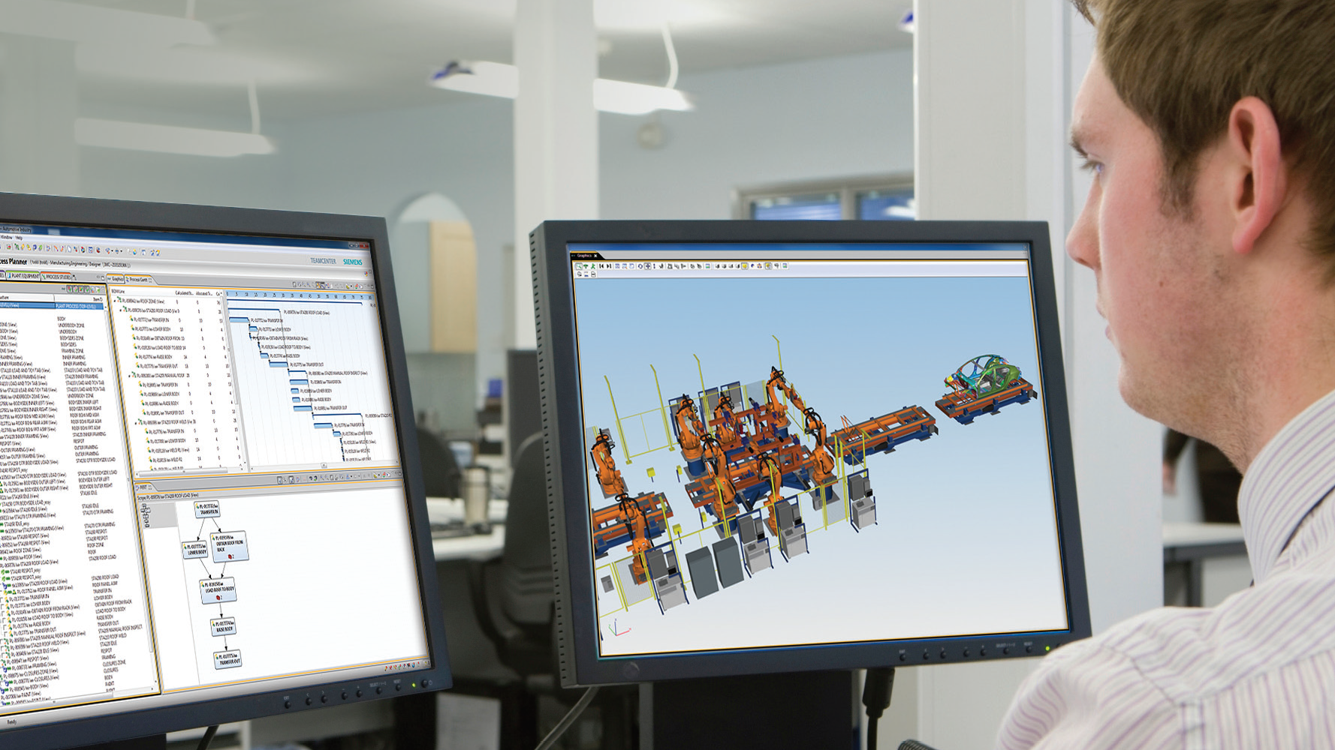
From manual machine configuration…
... à la mise en service virtuelle
Notes:
Virtual commissiong – we are moving towards digital in everything we do
Digital revolution

Slide 5

L’essor de 4.0 signifie que les grands ne l’emporteront plus nécessairement sur les petits.
Ce sera plutôt la vitesse d’adaptation qui l’emportera sur la résistance aux changements.

Slide 6



La numérisation est aussi une question de main d’oeuvre
IL FAUDRA DIRIGER DIFFÉREMMENT
Nouveaux parcours de carrière
Lieu et horaire de travail flexible
Variété et complexité des tâches de travail
à la hausse

Slide 7

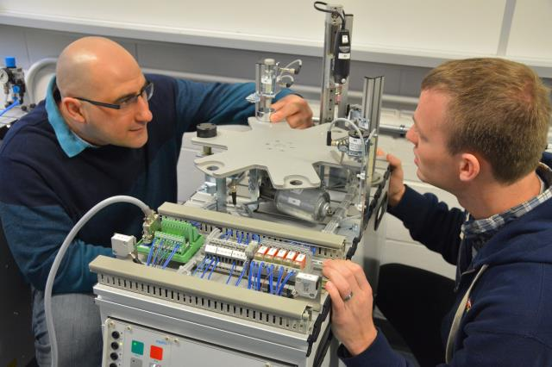
La main-d’œuvre de l’avenir rendra possible la numérisation
Nouvelles façons de FORMER

Slide 8
Industrie 4.0 : Reconnaître et combler les écarts en matière de compétences au sein de nos effectifs
Les compétences de haut niveau
affectées par le concept Industrie 4.0
Technologies de l’information
Génie mécanique
Électronique/mécatronique
Administration des affaires
Compétences générales
État actuel
Cible future
Notes:
What gaps do we have and how as an org can we fill that gap
Information technology
Cloud Computing
Databases
Infrastructure and connection technologies
IS/DS and security
Serve- and memory-technologies
Network protocols/ IP Addressing
Network engineering
Virtualization
Software development
Application engineering
Soft skills
Lean management
Media literacy
Project management
Process management
Self-directed learning
Self-management
Systemic thinking
Knowledge management
Mechanical engineering
PLM software
Electronics / mechatronics
Embedded systems
Identification systems
Sensor technologies / actuating elements
Robotics
Business administration
Data analytics
Planning and development of business models

Slide 9
Repenser les méthodes
Développement des compétences
Décloisonnement des groupes de travail
Expérimentation: le droit à l’erreur
Notes:
Digital competences and culture change are a must for digital transformation -

Slide 10
La chasse à la compétitivité
QUOI
COMMENT
En numérisant
VISION
2020
Notes:
How to do it digitally instead of analog

Slide 11
L’innovation ouverte est la nouvelle normalité
Recherche participative d’idées
Plateformes de collaboration et d’échange
Collaboration avec des entreprises en démarrage
Partenariats avec des universités et des instituts de recherche
Coopération avec des partenaires gouvernementaux

Slide 12
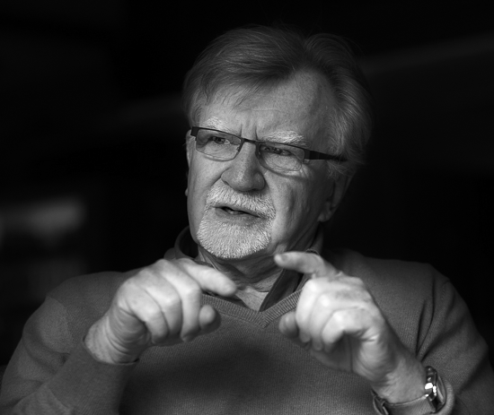
Nous avons la chance de façonner l’avenir...
« La transformation culturelle commence par la transformation personnelle des dirigeants. Les entreprises ne se transforment pas d’elle-même. Ce sont les employés qui le font. » Richard Barrett
Notes:
Richard Barrett is a British author and renowned expert on leadership

Slide 13
Merci
Twitter: @Stephane_Chayer
© Siemens Canada 2017

